Slide 1
증권 리포트 요약
텍스트이해와 인공지능 기말 프로젝트
디지털애널리틱스융합학과 김성주, 이남선

Slide 2
연구 목적
목 차
연구 목적
연구 배경
데이터 소개
모델 설명
실험 내용
결과 비교
결론
MZ세대를 위한 종목분석 리포트 요약문 제공
증권 리포트 요약문 제공을 위해 금융 도메인에 특화된 KB-ALBERT를 활용한 모델링

Slide 3
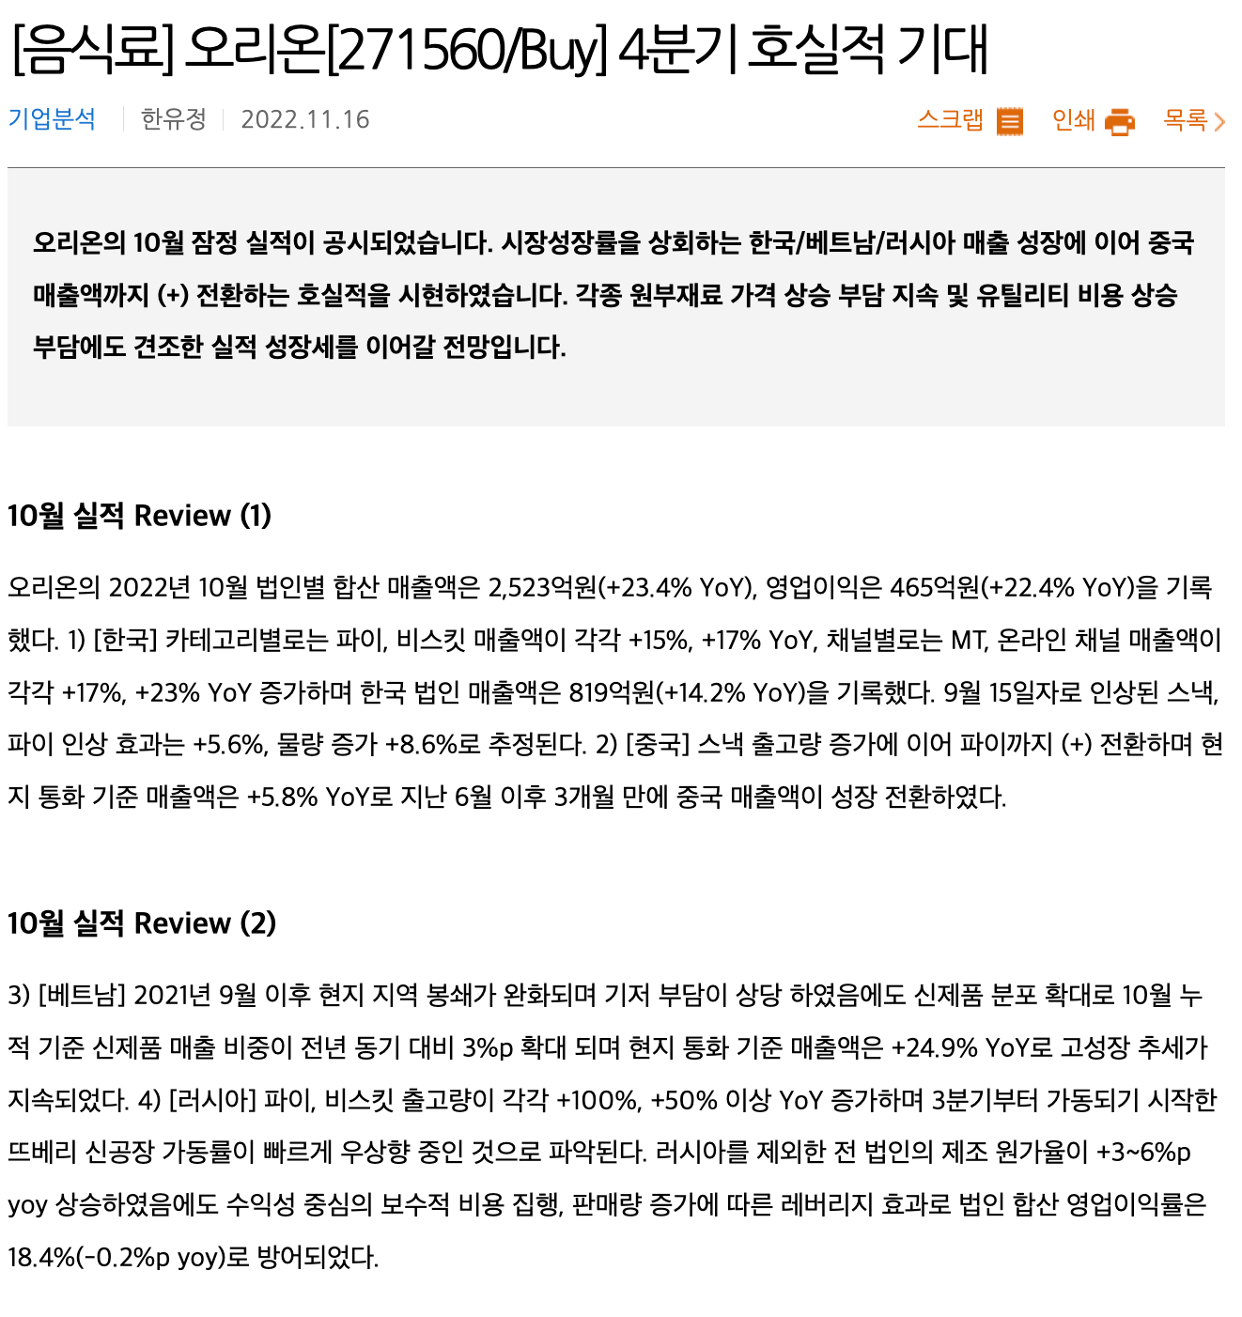
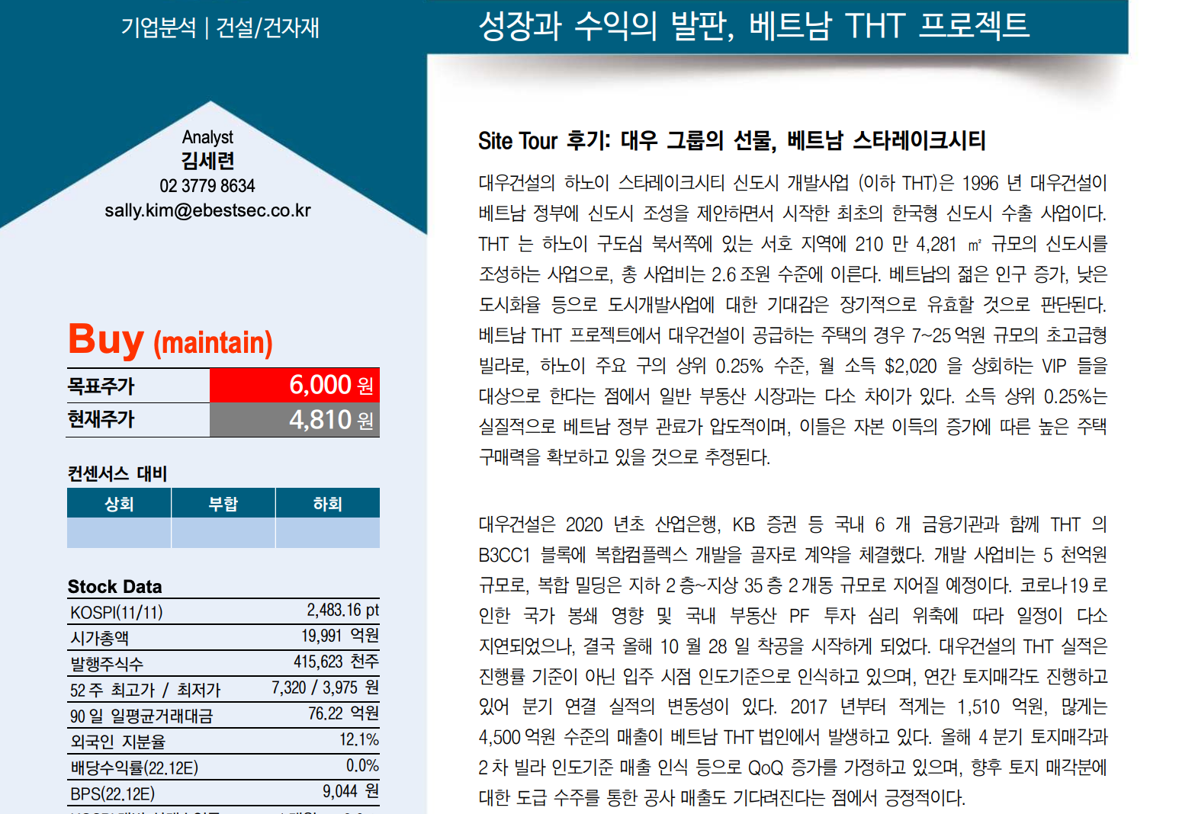
연구 배경
목 차
연구 목적
연구 배경
데이터 소개
모델 설명
실험 내용
결과 비교
결론
증권사 리포트의 경우 전문 용어, 산업 시황, 숫자 등 전문 지식이 없는 일반인이 쉽게 이해하기 어려운 내용으로 구성됨
요약문이 제공되는 리포트의 경우에는 이해가 용이하지만, 그렇지 않은 리포트의 경우 핵심을 이해하기에 다소 어려움이 있음
< 요약문이 있는 리포트 >
< 요약문이 없는 리포트 >

Slide 4
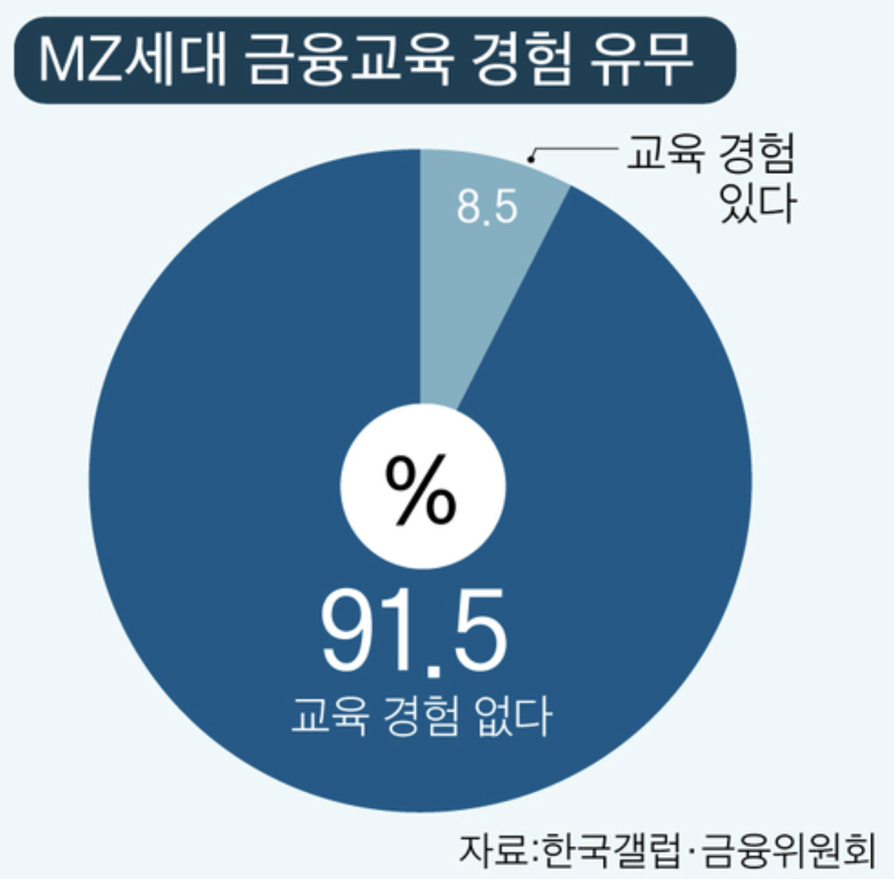
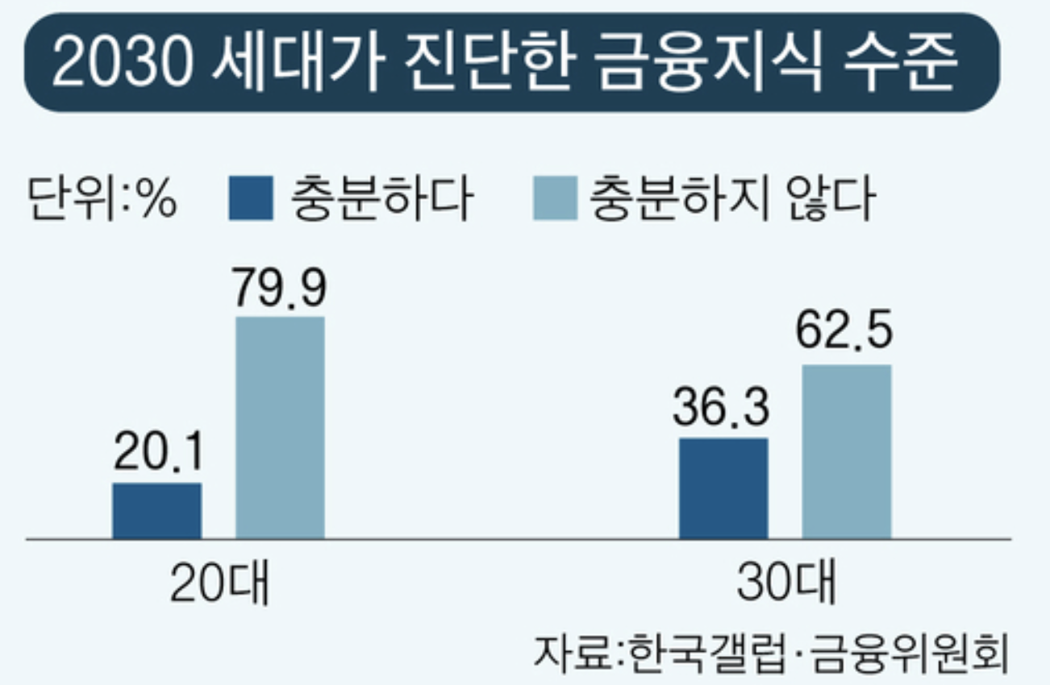
연구 배경
목 차
연구 목적
연구 배경
데이터 소개
모델 설명
실험 내용
결과 비교
결론
MZ세대 금융교육 경험 및 금융지식 수준 낮음
하락장일수록 투자공부에 근거한 신중한 투자전략이 필요
무지성 투자가 아니라 정확한 시황분석에 근거한 투자가 필요
[빚의 덫에 걸린 MZ세대]MZ세대, 금융 지식없이 묻지마 단타 투자…정부는 시장 과열 방치해 ‘빚 폭탄’ 키웠다, 중앙선데이, 2022.07.30 https://www.joongang.co.kr/article/25090856
[재테크칼럼] 거대한 변곡점이 온다 - 투자 공부를 해야 하는 이유, 치과신문, 2021.03.25 http://www.dentalnews.or.kr/news/article.html?no=29974

Slide 5

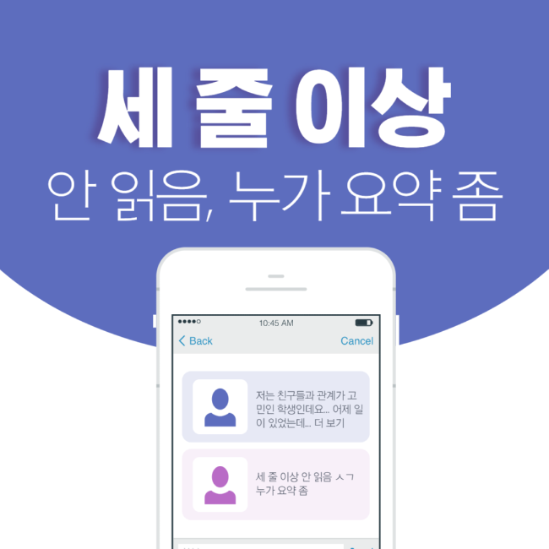
연구 배경
목 차
연구 목적
연구 배경
데이터 소개
모델 설명
실험 내용
결과 비교
결론
MZ세대 문해력 낮고 세 줄 이상 읽지 않음
‘심심한’ 사과, ‘사흘’
숏폼 영상 소비가 많아지면서 긴 글 잘 읽지 않음
효과적인 요약문 필요
"세 줄 이상 안 읽음"...읽는 법을 배우지 않겠다는 뻔뻔한 선언, 톱클래스, 2021.05.25, http://topclass.chosun.com/news/articleView.html?idxno=10789
[뉴스피처] 2틀·4흘로 알다니…몰라도 당당한 디지털 세대, 연합뉴스, 2020.07.31, https://www.yna.co.kr/view/AKR20200730147000797

Slide 6
데이터 소개
목 차
연구 목적
연구 배경
데이터 소개
모델 설명
실험 내용
결과 비교
결론
증권사 리포트
학습 데이터 : 요약문이 있는 증권사 리포트 (약 8천 건)
키움증권 - 2012년 11월 이후 리포트 약 4504건
PDF 다운로드 후 pdf2text 작업 진행
엑셀 파일로 요약문과 본문 분리하는 라벨링 작업 진행
한화투자증권 - 2016년 1월 이후 리포트 약 3340건
크롤링으로 요약문과 본문 따로 수집 후 엑셀 파일 저장
AI-HUB
요약문 및 레포트 생성 데이터 (동일 데이터 유형) - ‘데이터 종류 - 보고서’만 사용 (9000건)
문서 요약 텍스트 데이터 (동일 도메인) - 신문기사 30만 건 중 ‘경제지(매체유형)’만 사용(2만2342건)

Slide 7
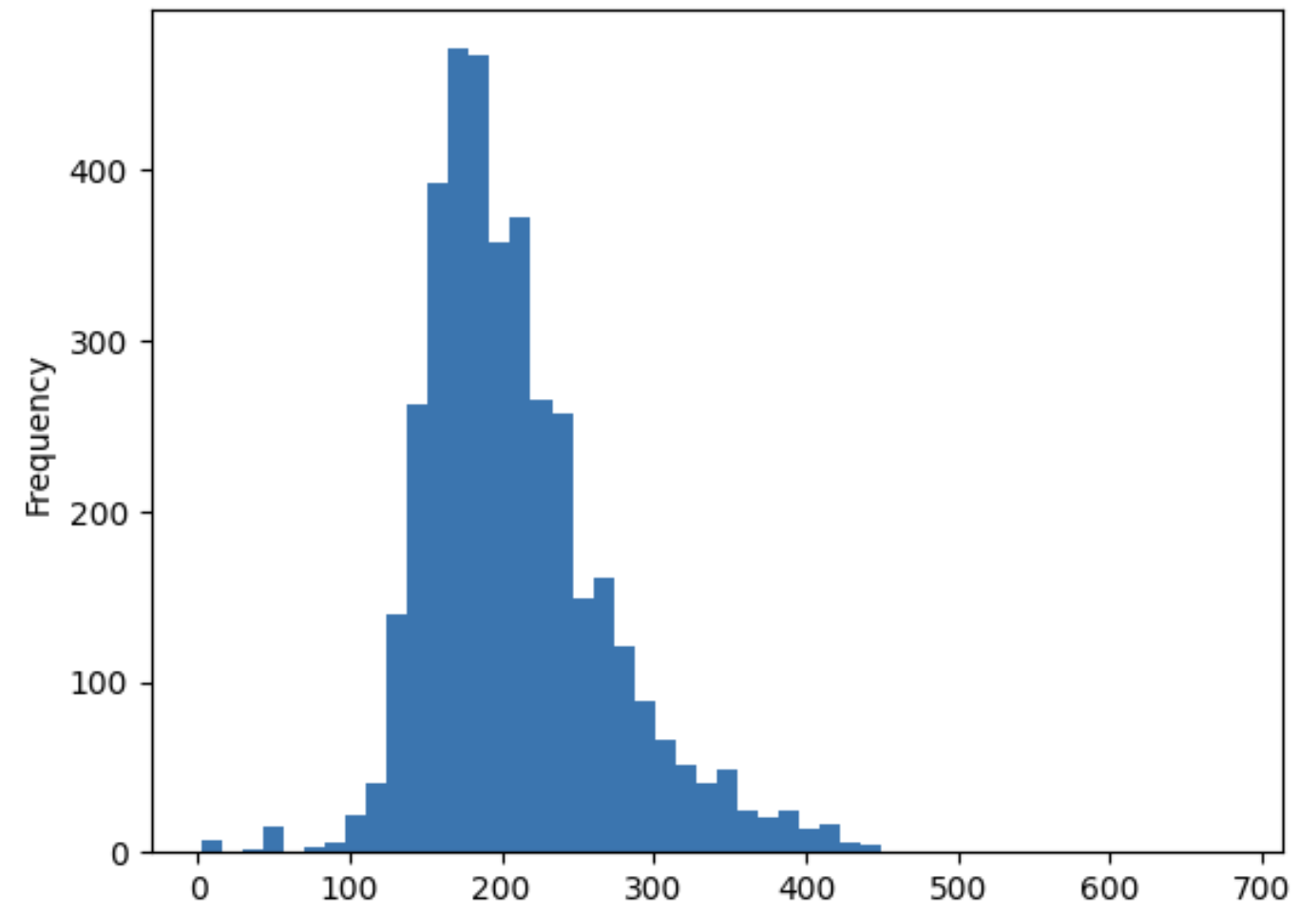
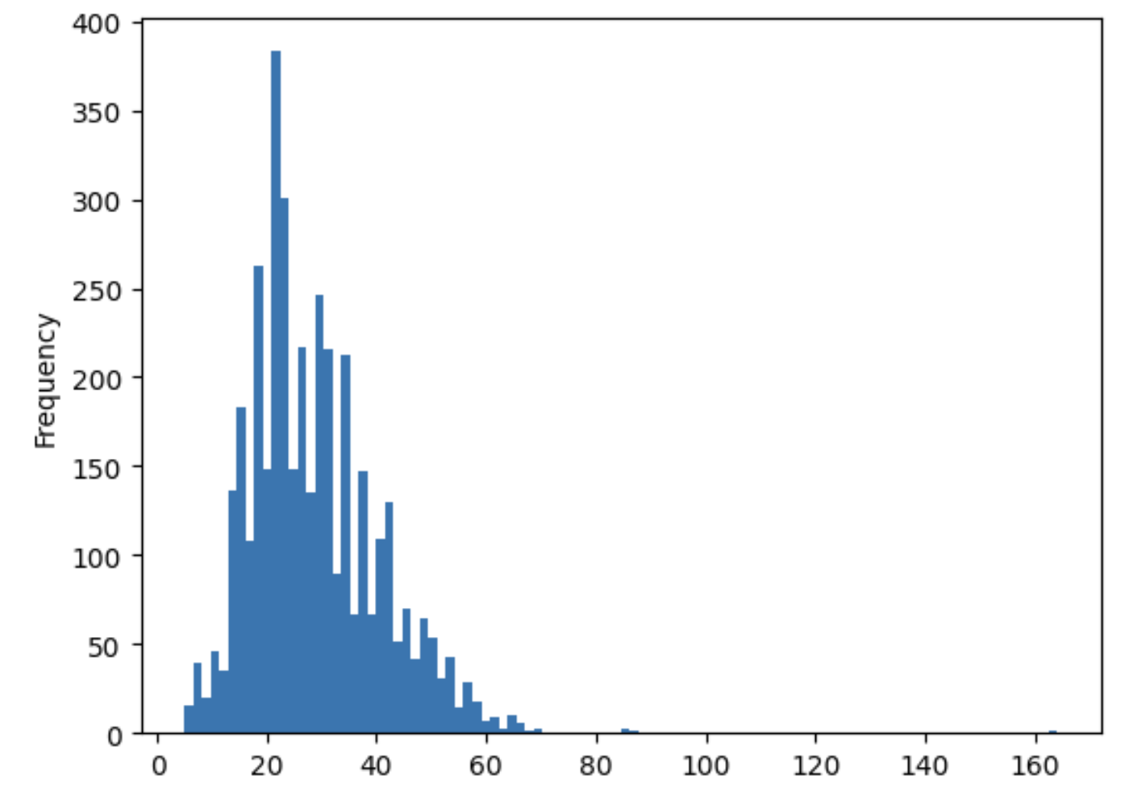
데이터 소개
목 차
연구 목적
연구 배경
데이터 소개
모델 설명
실험 내용
결과 비교
결론
데이터 길이 처리
분포 길이 확인 후 본문 길이 80 미만, 요약문 길이 10 미만 데이터 삭제
최종 38,272 데이터를 Train : Valid : Test = 8 : 1 : 1로 split
본문 길이 분포
요약문 길이 분포

Slide 8
KB-ALBERT
목 차
연구 목적
연구 배경
데이터 소개
모델 설명
실험 내용
결과 비교
결론
KB국민은행에서 제공하는 경제/금융 도메인에 특화된 한국어 ALBERT 언어모델
모델 파일은 비영리목적으로 요청 시에만 개별 제공
*ALBERT는 BERT 계열의 사전학습 모형으로 BERT 모델을 경량화 하고 Next Sentence Prediction 대신 Sentence Order Prediction 학습 목표를 가짐
도메인 | Task | BERT Base Multi-Lingual | KB-ALBERT
일반 | 감성분류 (Naver) | 0.888 | 0.91
일반 | MRC(KorQuAD 1.0) | 0.87 | 0.90
금융 | MRC(자체) | 0.77 | 0.89

Slide 9
KB-ALBERT
목 차
연구 목적
연구 배경
데이터 소개
모델 설명
실험 내용
결과 비교
결론
학습 데이터셋 : KB국민은행이 보유하고 있는 약 1억건 이상의 텍스트 데이터, 한 영역에 치우치지 않도록 일반 도메인의 학습 데이터도 많은 양 사용
일반 도메인 텍스트(위키 + 뉴스 등) : 약 25GB
금융 도메인 텍스트(경제/금융 특화 뉴스 + 리포트 등) : 약 15GB
version 2에서는 100GB로 늘려서 학습
Tokenizer :
음절단위 한글 토크나이저 사용 (BertWordPieceTokenizer에서 음절만 있는 형태와 비슷)
모델 Architecture :
max_seq_length | embedding_size | hidden_size | num_hidden _layers | vocab_size
512 | 128 | 768 | 12 | 9,607

Slide 10
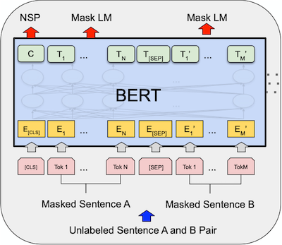
KoBART 모델
목 차
연구 목적
연구 배경
데이터 소개
모델 설명
실험 내용
결과 비교
결론
KoBART : BART 모델 구조와 task 그대로 한국어에 특화 (SKT)
<BART>
Bidirectional과 Auto-Regressive Transformer를 합친 denoising autoencoder
다양한 downstream 태스크에서도 잘 작동
BERT : Bidirectional
GPT : Auto-Regressive

Slide 11
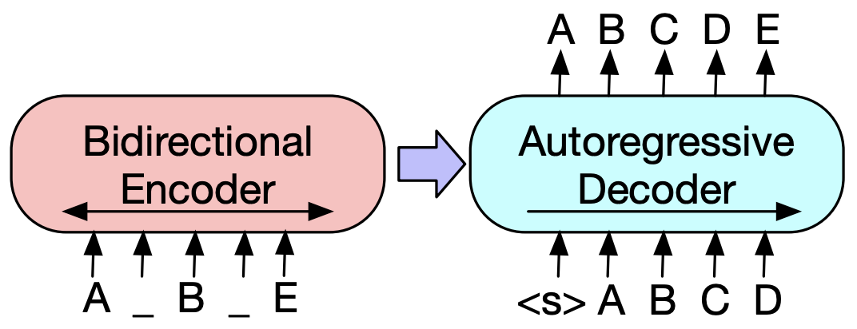
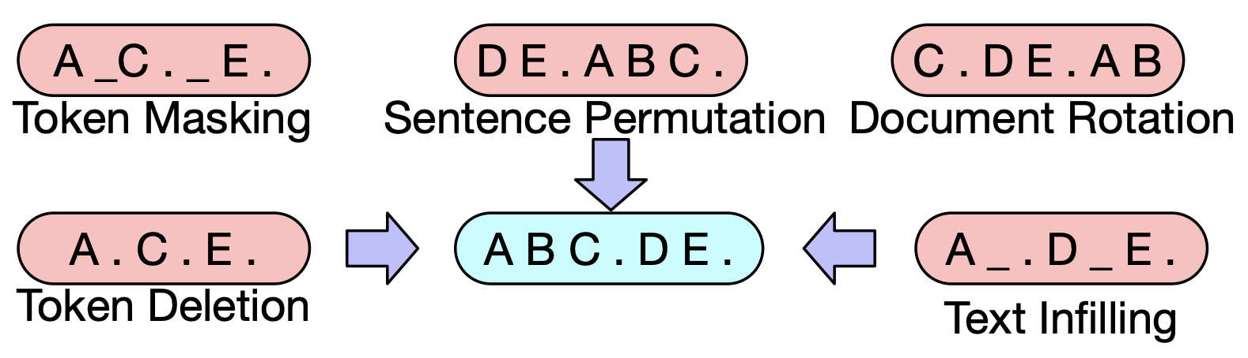
KoBART 모델
목 차
연구 목적
연구 배경
데이터 소개
모델 설명
실험 내용
결과 비교
결론
<BART>
denoising autoencoder
새로운 Pre-training objective로 학습 : 오염된 텍스트를 복원
encoder, decoder 모두 6개의 층으로 구성 + ReLU 대신 GeLU 활성화 함수 사용
encoder의 최종 은닉층에 대해 cross-attention additional feed-forward network는 사용x

Slide 12
KoBART 모델
목 차
연구 목적
연구 배경
데이터 소개
모델 설명
실험 내용
결과 비교
결론
학습 데이터셋 : 한국어 위키 백과 5백만 개 문장 이외에, 뉴스, 책, 모두의 말뭉치 v1.0, 청와대 국민청원 등의 다양한 데이터가 모델 학습에 사용됨
모델 Architecture :
# of params | embedding_size | hidden_size | num_layers | vocab_size
124M | Encoder: 768 Decoder: 768 | 3,072 | Encoder: 6 Decoder: 6 | 30,000

Slide 13
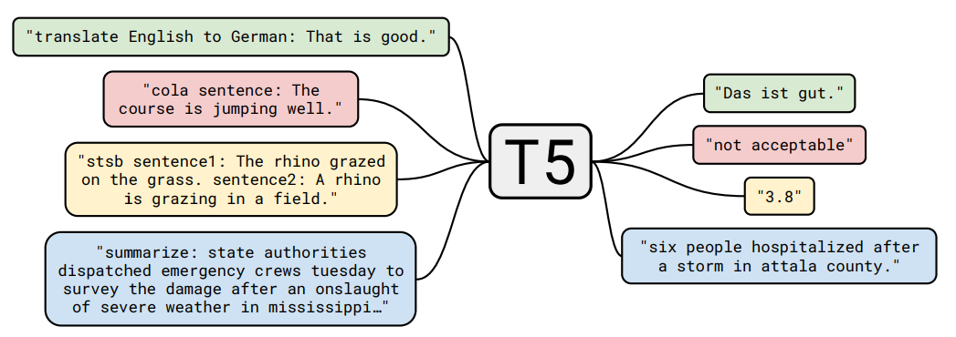
KoT5
목 차
연구 목적
연구 배경
데이터 소개
모델 설명
실험 내용
결과 비교
결론
T5(text-to-text-transfer-transformer)는 입력과 출력이 항상 텍스트 문자열인 Text to Text 프레임워크를 사용하여 모든 NLP Task들을 일반화
학습 데이터셋 : 42GB의 한국어 말뭉치 사용 (위키 백과 및 신문기사 등 23개 종류)
모델 Architecture :
# of params | embedding_size | hidden_size | num_layers | vocab_size
250M | 512 | 2,048 | Encoder: 6 Decoder: 6 | 32,128

Slide 14
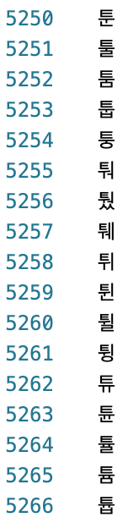
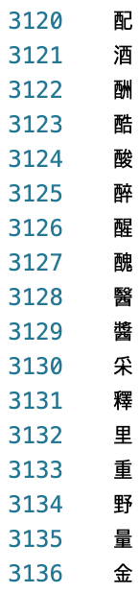
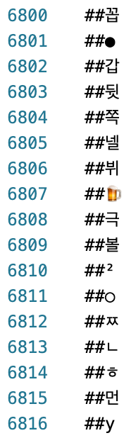
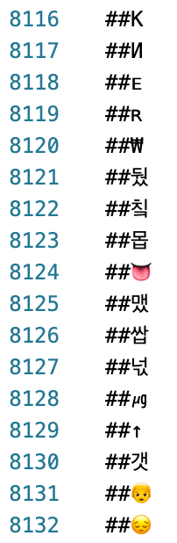
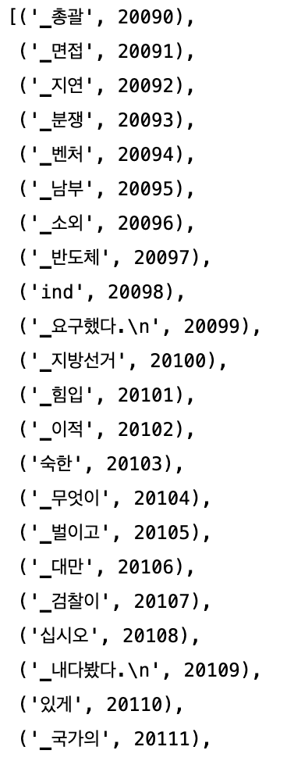
실험 내용
목 차
연구 목적
연구 배경
데이터 소개
모델 설명
실험 내용
결과 비교
결론
KB-ALBERT의 tokenizer 단어사전 비정상 모델 사용불가 판단
KB-Albert Tokenizer 단어사전
KoBART Tokenizer 단어사전

Slide 15
실험 내용
목 차
연구 목적
연구 배경
데이터 소개
모델 설명
실험 내용
결과 비교
결론
KoBART와 KoT5 두 가지 모델만 가지고 요약 성능 비교
KoBART 모델은 사전학습 모델의 파라미터를 그대로 사용한 버전과 fine-tuning한 버전 두 가지로 학습
KoT5 모델은 fine-tuning한 버전으로 epoch 2로 학습
Hyperparameter | KoBART (feature-based) | KoBART (fine-tuning) | KoT5 (fine-tuning)
epoch | 50 | 50 | 2
batch size | 4 | 4 | 4
max length | 512 | 512 | 512
learning rate | 3e-5 | 3e-5 | 1e-4

Slide 16
실험 내용
목 차
연구 목적
연구 배경
데이터 소개
모델 설명
실험 내용
결과 비교
결론
Golden Summary
메르스 효과로 인한 중국 노선 부진이 성수기 내내 이어졌지만 3분기 대한항공은 2,503억원의 양호한 영업이익을 기록했을 전망입니다. 다만 원화 가치 하락에 따른 외화환산 손실로 순적자는 불가피해 보입니다. 최근 LCC와의 가격 경쟁이 심화되고 있는 것은 사실이지만 LCC와는 차별적인 최신 대형기 도입으로 중국 노선 회복과 일본 노선의 계속되는 강세 효과, 그리고 환승 고객 유치가 기대됩니다.
KoBART (Fine-tuned)
대한항공은 3분기 영업이익 2,503억원(+4.0%)를 기록했을 것으로 전망합니다. 내국인 출국자 회복세가 예상보다 빠르게 나타나고 있고, 국제 유가도 정상화되고 있기 때문입니다. 또한 신형 대형기 투입을 통해 장거리 환승 수요와 서비스에 민감한 상용 수요를 확보하고 있어 정부의 환승가능시간 확대 정책의 수혜도 기대할 수 있을 것으로 판단합니다.
KoBART (Feature-based)
지난 3분기 대한항공은 IFRS 연결 기준 매출액 2조9,686억원(YoY 기준 -6.2%), 영업이익 2,503억원(+4.0%)을 기록했을 것으로 전망하며 메르스 영향은 내국인 출국자의 경우 상대적으로 빠른 회복세가 나타났지만 중국인입국자의 경우는 감편된 항공편이 정상화된 이후에 점차 회복되고 있는 상황이어서 3분기 실적에는 크게 기여하지 못했을 것으로 추정된다.
KoT5 (Fine-tuned)
대한항공의 3분기 영업이익은 2,503억원으로 시장 기대치에 부합했을 전망이다. 메르스 효과로 인한 중국 노선 부진이 성수기 내내 이어졌지만 원화 가치 하락에 따른 외화환산 손실로 순적자를 기록할 것으로 보인다.

Slide 17
ROUGE score
목 차
연구 목적
연구 배경
데이터 소개
모델 설명
실험 내용
결과 비교
결론
Recall-Oriented Understudy for Gisting Evaluation
텍스트 요약, 기계 번역 등 자연어 생성 모델의 성능을 평가하기 위한 지표
모델이 생성한 요약과 사람이 만들어 놓은 참조본을 대조해 성능 점수 계산
Recall과 Precision 계산
Recall: 참조 요약본을 구성하는 단어 중 몇 개의 단어가 모델 요약본의 단어들과 겹치는지
Precision: 모델이 생성한 요약본 중 참조 요약본과 겹치는 단어들이 얼마나 많이 존재하는지
정확한 성능 평가를 위해 Recall과 Precision 계산 후, F1 score 사용
ROUGE-N, ROUGE-S, ROUGE-L 다양한 지표 존재
모델이 생성한 요약본 | 참조 요약본(정답 데이터)
The cat was found under the bed | The cat was under the bed
겹치는 단어 수 = 6

Slide 18
ROUGE score
목 차
연구 목적
연구 배경
데이터 소개
모델 설명
실험 내용
결과 비교
결론
ROUGE-N : 문장 간 중복되는 n-gram 수 비교하는 지표
ROUGE-1 : 모델 요약본과 참조 요약본 간 겹치는 unigram의 수
ROUGE-2 : 모델 요약본과 참조 요약본 간 겹치는 bigram의 수
ROUGE-L : LCS(Longest Common Sequence)기법을 이용해 최장 길이로 매칭되는 문자열 측정
N-gram과 달리 순서나 위치 관계를 고려한 알고리즘
ROUGE-2와 같이 연속적인 매칭을 요구하지 않고 문자열 내에서 발생하는 매칭 측정으로 보다 유연한 성능 비교 가능
Recall : LCS 길이 / 참조 요약본 N-gram의 수
Precision : LCS 길이 / 모델 요약본 N-gram의 수
ROUGE-S : 특정 Window size가 주어졌을 때, Window size 내에 위치하는 단어쌍들을 묶어 해당 단어쌍들이 얼마나 중복되게 나타나는 지 측정

Slide 19
모델 성능 비교
목 차
연구 목적
연구 배경
데이터 소개
모델 설명
실험 내용
결과 비교
결론
평가 지표 확인 결과, KoBART fine-tuning 모델이 가장 성능이 높은 것으로 나타남
KoT5 모델은 epoch 2로 작게 fine-tuning 했음에도 epoch 50의 feature-based KoBART와 유사
 | ROUGE – 1 |  |  | ROUGE - L
 | Recall | Precision | F1 | Recall | Precision | F1
KoBART(finetuing, epochs 50) | 0.2961 | 0.2839 | 0.2802 | 0.2741 | 0.2633 | 0.2597
KoBART (feature-based, epochs 50) | 0.2570 | 0.2861 | 0.2573 | 0.2398 | 0.2675 | 0.2403
KoT5(epochs 2) | 0.2873 | 0.2873 | 0.2769 | 0.2629 | 0.2785 | 0.2683

Slide 20
결론
목 차
연구 목적
연구 배경
데이터 소개
모델 설명
실험 내용
결과 비교
결론
금융 도메인에 특화된 KB-ALBERT 모델을 사용하여 증권사 리포트를 요약하려는 것이 최초 아이디어였으나 토크나이저 문제로 사용하지 못하게 된 것에 대한 아쉬움
text summarization task에 높은 성능을 보이는 KoBART와 KoT5 사전학습 모형을 활용해 금융 도메인 특화 미세조정 모델을 시도했다는 의의
단, KoT5 모델은 epoch 증가시켜 실험할 필요
영어와 다른 한국어 특징을 반영할 수 있는 평가 지표인 RDASS로 성능을 비교하면 좀 더 합리적인 성능 비교가 가능했을 것으로 생각됨

Slide 21
Reference
Lewis, M., Liu, Y., Goyal, N., Ghazvininejad, M., Mohamed, A., Levy, O., ... & Zettlemoyer, L. (2019). Bart: Denoising sequence-to-sequence pre-training for natural language generation, translation, and comprehension. arXiv preprint arXiv:1910.13461.
Lan, Z., Chen, M., Goodman, S., Gimpel, K., Sharma, P., & Soricut, R. (2019). Albert: A lite bert for self-supervised learning of language representations. arXiv preprint arXiv:1909.11942.
Raffel, C., Shazeer, N., Roberts, A., Lee, K., Narang, S., Matena, M., ... & Liu, P. J. (2020). Exploring the limits of transfer learning with a unified text-to-text transformer. J. Mach. Learn. Res., 21(140), 1-67.
Chin-Yew Lin. 2004. ROUGE: A Package for Automatic Evaluation of Summaries. In Text Summarization Branches Out, pages 74–81, Barcelona, Spain. Association for Computational Linguistics.
Lee, D., Shin, M., Whang, T., Cho, S., Ko, B., Lee, D., ... & Jo, J. (2020). Reference and document aware semantic evaluation methods for Korean language summarization. arXiv preprint arXiv:2005.03510.
KoBART-Summarization github code https://github.com/seujung/KoBART-summarization
KB-ALBERT github code https://github.com/KB-AI-Research/KB-ALBERT
T5 github code https://github.com/wisenut-research/KoT5
BART paper review https://chloelab.tistory.com/34
BART paper review https://kubig-2021-2.tistory.com/m/50
ALBERT paper review https://jeonsworld.github.io/NLP/albert/
T5 paper review https://velog.io/@mooncy0421/Paper-Review-T5-Exploring-the-Limits-of-Transfer-Learning-with-a-Unified-Text-to-Text-Transformer

Slide 22
Github
본 프로젝트 관련 코드 및 증권 리포트 csv파일 github 업로드
https://github.com/sunnie720/stockReport_summarization

Slide 23
감사합니다
텍스트이해와 인공지능 기말 프로젝트

